Slide 1



10110110001010111000101110100111000110100
大数据分析处理
numpy科学计算基础
NumPy的线性代数模块

Slide 2
1
numpy.linalg模块
目录
2
矩阵乘法

Slide 3



01
numpy.linalg模块

Slide 4
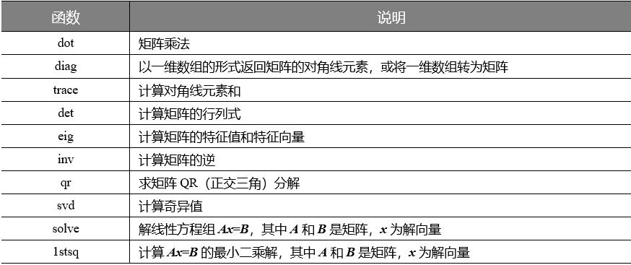
numpy.linalg模块
numpy.linalg模块是NumPy的线性代数模块，它有一组标准的矩阵分解运算，它提供了很多有用的函数。

Slide 5
02
矩阵乘法

Slide 6
矩阵乘法
NumPy中提供了一个用于矩阵乘法的dot()方法。
arr_x = np.array([[1, 2, 3], [4, 5, 6]])
arr_y = np.array([[1, 2], [3, 4], [5, 6]])
# 第一种方法
np.dot(arr_x, arr_y)
# 第二种方法
arr_x.dot(arr_y)
array([[22, 28], [49, 64]])
array([[22, 28], [49, 64]])

Slide 7
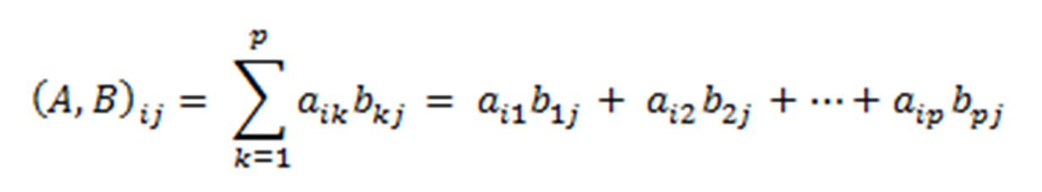
矩阵乘法
两个矩阵相乘，必须满足矩阵A的列数等于矩阵B的行数这一条件，假设A为 m*p的矩阵，B为 p*n 的矩阵，那么矩阵A与B的乘积就是一个 m*n 的矩阵C，其中矩阵C的第i行第j列的元素可以表示为：

Slide 8
矩阵乘法
请注意
如果我们通过“*”对两个数组相乘的话，得到的是一个元素级的积，而不是一个矩阵点积。

Slide 9
谢谢观看！

